Slide 1
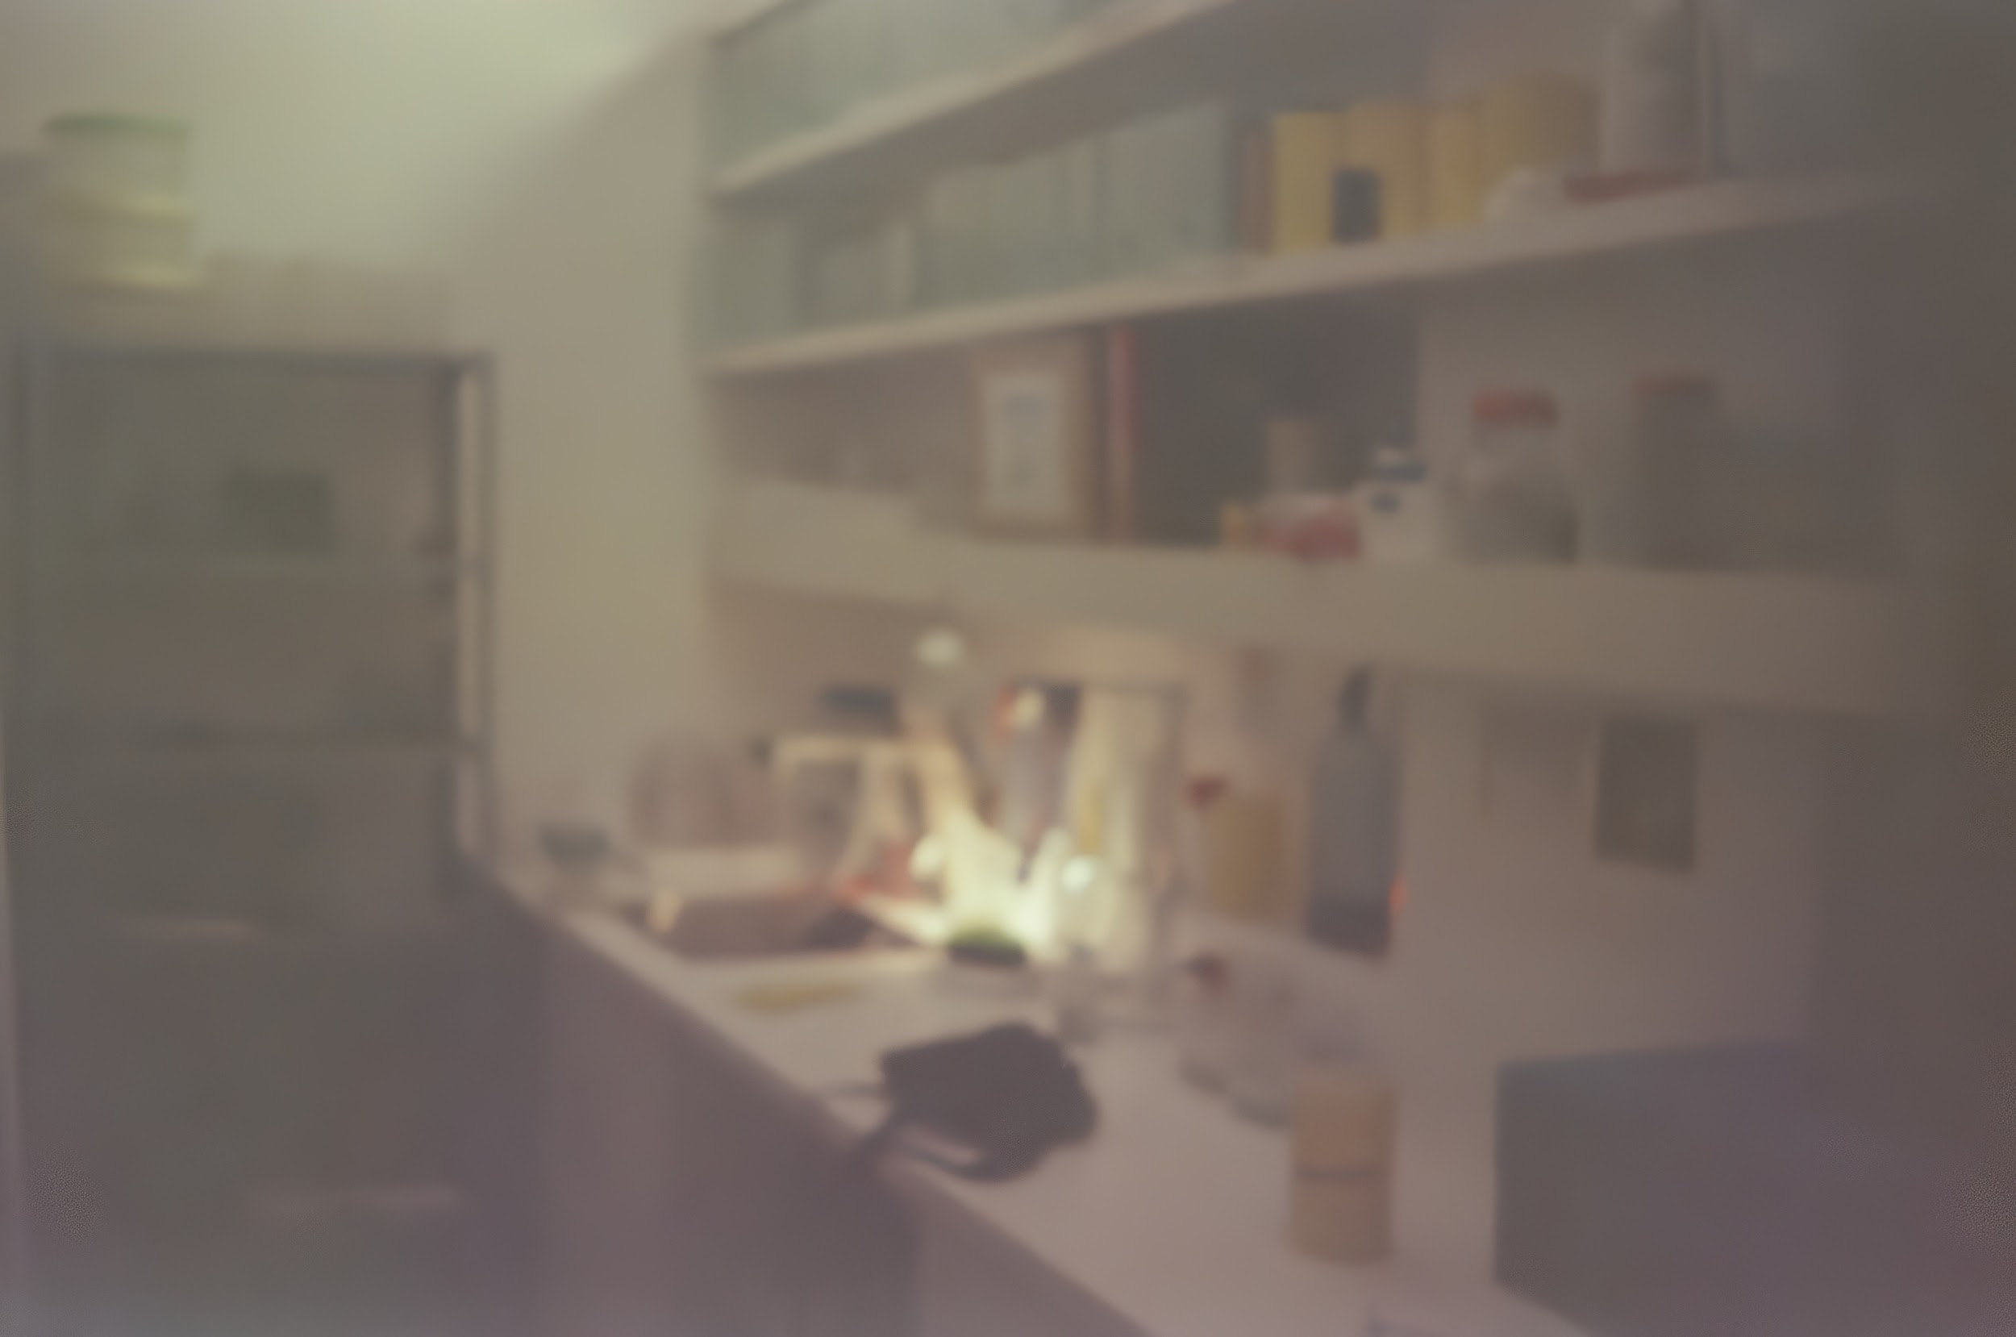


Efecto del aislamiento social temprano sobre la evaluación de riesgo en peces cebra
Estudiante: Valentín Azar
Directora: Violeta Medan
Laboratorio de Sistemas de Procesamiento e Integración Neuronal - Instituto de Fisiología, Biología Molecular y Neurociencias (IFIBYNE- CONICET- UBA)
Notes:
Buen dia mi nombre es Valentin Azar (soy el Valen biólogo), soy estudiante de la carrera de Biología y hoy les vengo a presentar mi tesis de licenciatura bajo la dirección de la Dra. Violeta Medan realizada en el IFIBYNE. Este trabajo se titula “Efecto del aislamiento social temprano sobre la evaluación de riesgo en peces cebra”.Cambiar elnombre del labo.

Slide 2
Contexto de desarrollo
En grupo
Solo
> Probabilidad de detectar depredadores.
> Probabilidad de encontrar alimento.
> Probabilidad de encontrar pareja.
> Probabilidad de ser depredado.
< Probabilidad de encontrar pareja.
Notes:
. En los animales que se desarrollan en contexto social, estar solo implica una desventaja.
La interacción social y sus ventajas adaptativas (generales). 2) Falta de interacción social durante el desarrollo temprano produce déficits que persisten en la adultez (Ejemplos en humanos, autismo etc, estos perciben un valor exacerbado de peligrosidad, menores umbrales para respuestas de miedo y ansiedad) [imagenes simbolicas, no reales, tipo dibujos, hacer estos 3 puntos en una diapo; se puede citar la bilbiografia]. 2) Diapo para entrar a zebrafish (no se puede hacer la investigacion en humanos porque no se puede desacoplar el cuidado parental de la interacción social, por eso lo hacemos en zebrafish) [ventajas comparativas entre peces y otros modelos animales, interaccion social, no tiene cuidado parental y es de desarrollo externo, son muy parecidos geneticamente, ciclo de vida corto (puestas numerosas aseguran grupos experimentales geneticamente muy parecidos), solo difieren en el contexto de desarrollo], tienen un comportamiento de escape facilmente observable, esto me permite preguntar si el aislamiento social modula la evaluación de peligro. Yo me voy a concentrar en la respuesta SLC, la respuesta explosiva. En todos los peces teleosteos existe una respuesta de escape muy estereotipada que se gatilla cuando hay un riesgo inminente, ha sido muy estudiada y se conocen sus bases neuronales (explosiva, forma de C, corta latencia), fotogramas (describir esa rta, alrededor de 15 ms) [video de escape de un estímulo aéreo]. Es facilmente cuantificable en el laboratorio. [Una diapo para el cstart]. Qué estímulos evocan esta respuesta (estímulos que representen un peligro), estimulos auditivos y visuales principalmente (ahí si muestro el video de viole), si tengo tiempo la nombro a la célula Mauthner. Cuanto más intenso el estímulo, mayor será la probabilidad de detectar el peligro. En la naturaleza no se dan los estímulos por separado pueden combinarse, capacidad sensorial de integrar la información se denomina integración multisensorial (Integrar estímulos es adaptativo). Podría pasar que el aislamiento cambie esta capacidad de percibir el entorno, por lo que la interacción social puede modular esto (con el aislamiento). Introducir la hipótesis (1 sola diapo de hipótesis). Poner una diapo con todos los objetivos (con animación). Objetivo 1: recipientes, periodos de aislamiento son testeados al final del aislamiento, con diferentes edades. Cada animal fue testeado en un único día en 2 paradigmas distintos (social y escape), con flechitas. Objetivo 2: Protocolo, como es, los set ups y la cámara, el Frame Rate. Trackeo con DLC.
10 min de interacción social: heatmaps en grande, aparecen los sociales. Diapo con la camara, la fórmula del ipv y los heatmaps. Luego reemplazo los heatmaps y pongo el IPV general (nos dió). Otra diapo con los periodos de aislamiento y mostrar el IPV con semanas (queriamos ver si este efecto es homogéneo durante todo el periodo o si cambiaba con los periodos de aislamiento). Mostrar la distancia a la barrera por semanas, los A están más lejos que los sociales.
La falta de interacción social puede ser un factor contribuyente para psicopatologias. Recalcar esto sin diapositiva para esto. Son hipersensibles, no hablar de estimulos de alta saliencia y de baja saliencia.

Slide 3
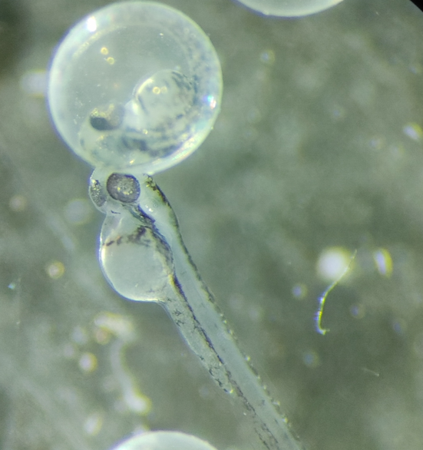
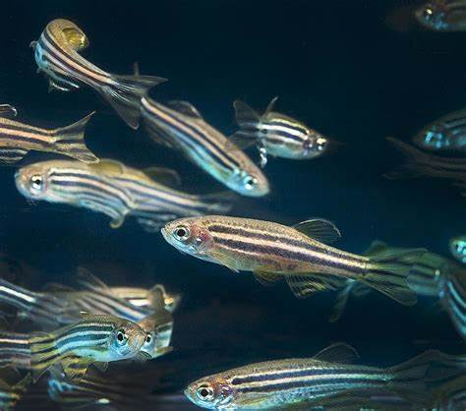
Pez cebra (Danio rerio)
Fecundación externa, rápido desarrollo (ciclo de vida corto) y no tienen cuidado parental.
Cuando son adultos se agregan formando un cardumen.
Su típica respuesta de escape es el C-start.
Notes:
Ciclo de vida corto. Son animales sociales (durante la primera semana no son sociales),cuando son adultos se agregan en cardumen, tienen un comportamiento de dominancia. No decir lo del modelo animal ideal. Tienen otras conductas como las de escape antipredatorias están bien estudiados. No hablar de experimentos en humanos ni nada de eso. Sacar lo de imaging de calcio.Reemplazar la imagen del imaging con el ciclo de vida. NO DESOVAN, ECLOSIONAN! ir luego a la hipotesis.

Slide 4
Hipótesis
El aislamiento temprano afecta el desarrollo normal de las áreas sensoriales, alterando la evaluación del peligro y la probabilidad de respuestas evasivas.
Notes:
En este trabajo nos planteamos la siguiente hipótesis. A su vez establecimos diversos objetivos. En primer lugar se propuso crear un paradigma de aislamiento.Se estudio como cambió el comportamiento, NO el desarrollo. Nos interesa si el contexto de estar en ausencia de estímulos puede afectar la evaluación de riesgo,cambia como perciben el ambiente?

Slide 5
Objetivos
Establecer un paradigma de aislamiento social en larvas de pez cebra.
Notes:
Mostrar solo un objetivo, indicar que es un paradigma nuevo del labo, hubo que ponerlo a punto, nos basamos en un paper (Dreosti). El objetivo de la tesis es evaluar el efecto del aislamiento durante la evaluación de riesgo.

Slide 6
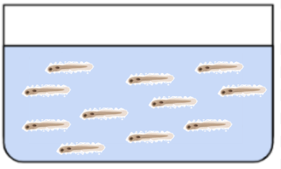
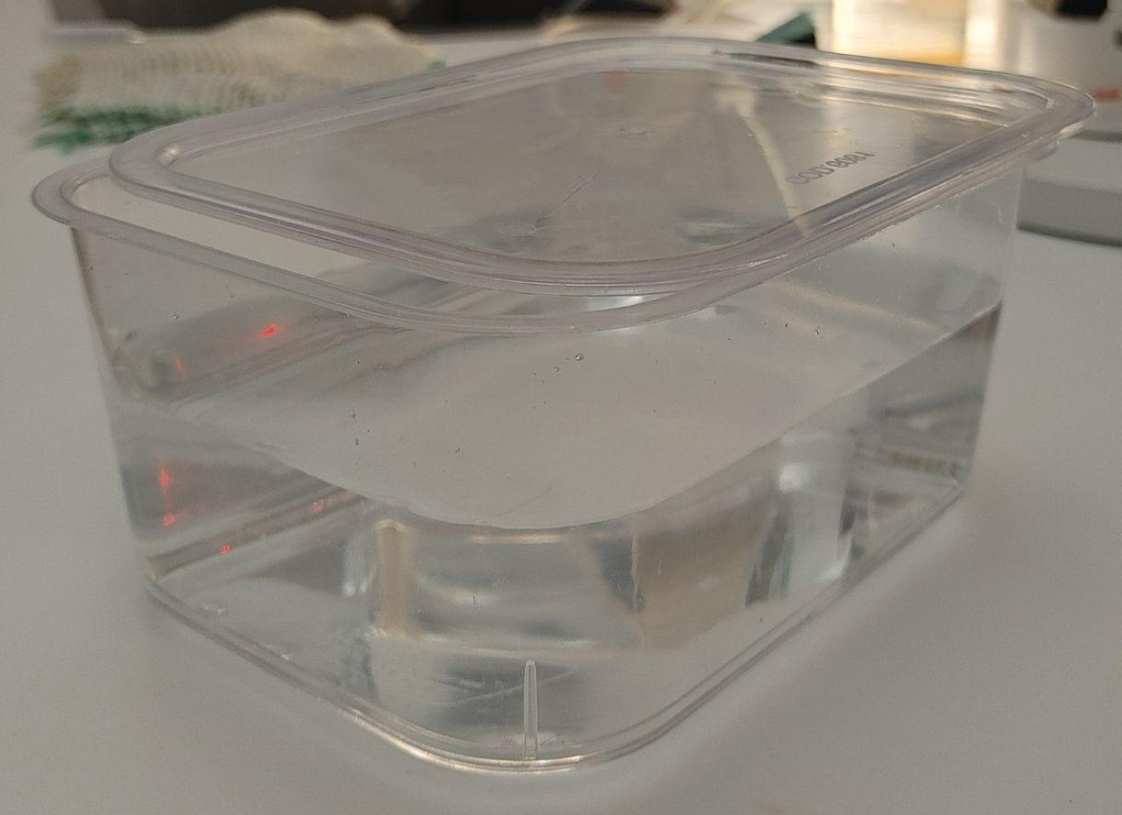
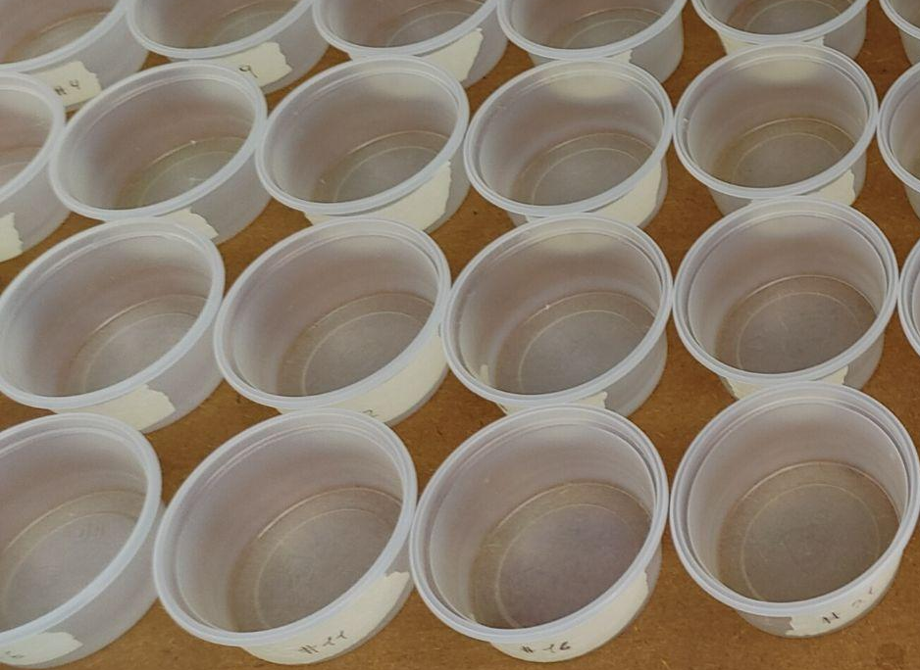
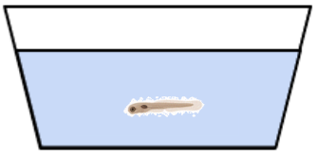
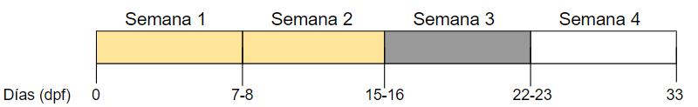
Contexto social (n_{S}=100)
Contexto aislado
(n_{A}=100)
V= 1100 mL
V= 50 mL
Testeo
Testeo
Testeo
Testeo
Testeo
Testeo
= en contexto social
= en aislamiento
Notes:
No distinguimos sexos acá.

Slide 7
Objetivos
Establecer un paradigma de aislamiento social en larvas de pez cebra.
Determinar si el aislamiento social afecta la preferencia social visual.
Notes:
Alteraciones en la conducta social por trabajos previos

Slide 8
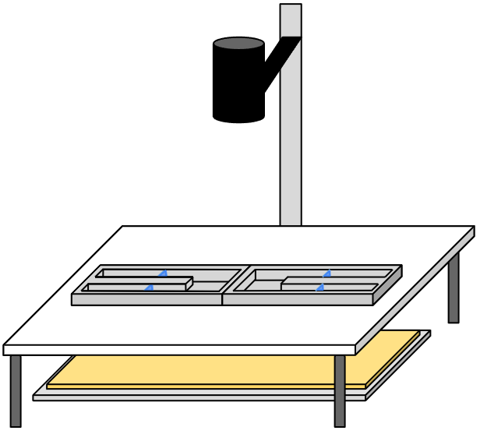
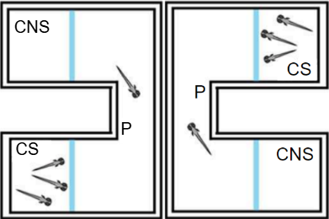
Paradigma de interacción social
Set-up de interacción social
Secciones de la arena experimental
CS= Cámara Social
CNS= Cámara No Social
P= Pasillo
aclim.
Interacción social
5 min
10 min
Dreosti et al 2015
Notes:
Secciones de la arena experimental social. CNS: Cámara No Social (1.5 cm²); CS: Cámara Social (1.5 cm²); P: Pasillo (2.4 cm²). Introducir que voy a medir. Agregar como es el protocolo (5 min +10 de interacción social). Citar a dreosti chiquito en la esquina. Poner un diagrama de los 5 min de aclimatacion y 10 min de interaccion social.

Slide 9
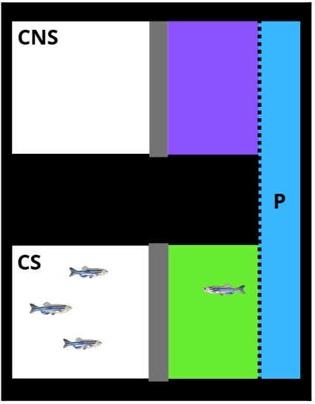

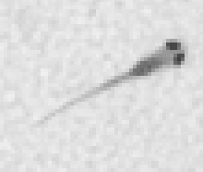
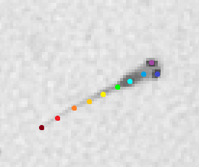

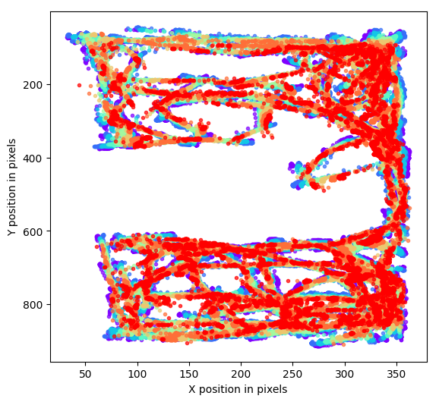
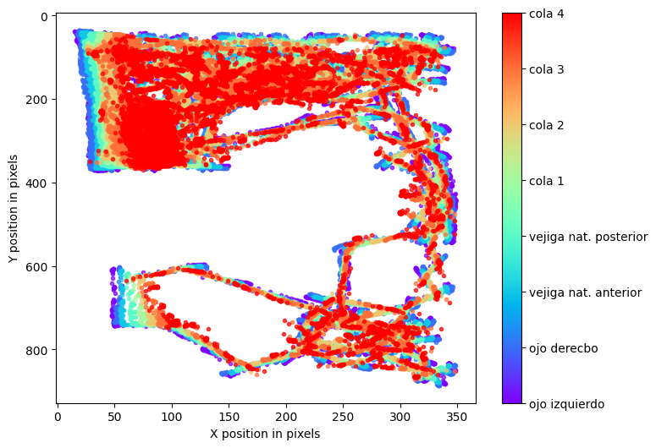
Paradigma de interacción social
Sectores de la arena experimental
DeepLabCut (DLC)
IPV= 1: hay preferencia por la CS
IPV= -1: hay preferencia por la CNS
IPV= 0: no hay preferencia por
Notes:
Decir con qué me quedé de DLC, escribir en la diapo las variables que voy a cuantificar. Decir que se excluyeron peces que no entraron a alguna de las dos cámaras. Herramienta de machine learning en lugar de inteligencia artificial, es una red neuronal. Etiqueto las posiciones anatómicas, luego se entrena la red neuronal, y luego el modelo entrenado detecta la posición del animal.

Slide 10
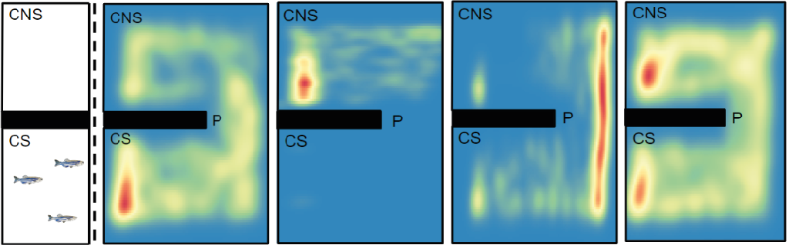
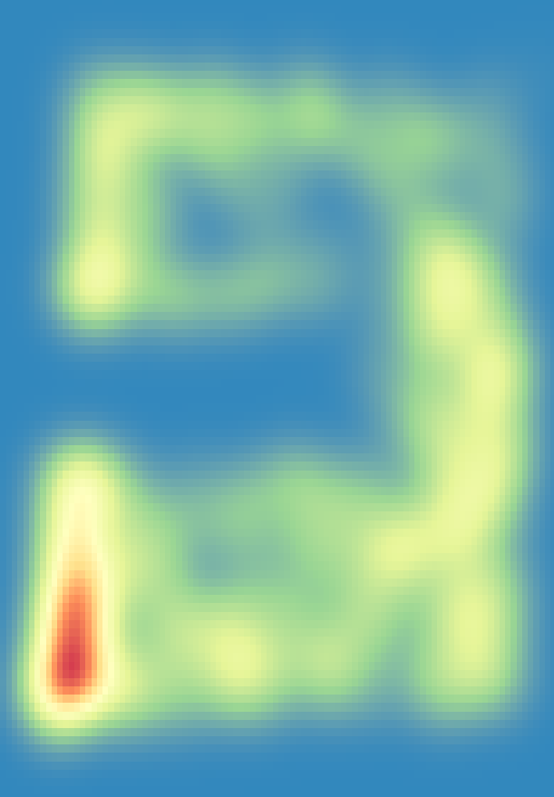
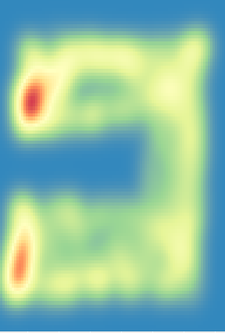
Todos los peces entran en las dos cámaras (CS y CNS)?
Notes:
Una vez que tenemos las posiciones de los animales queriamos ver si recorrian las dos camaras, como era su actividad exploratoria. Poner una etiqueta de los colores, y explicar la parte de la izquierda. Introducir el siguiente tema con una pregunta, agregar que informacion extraemos de los graficos

Slide 11
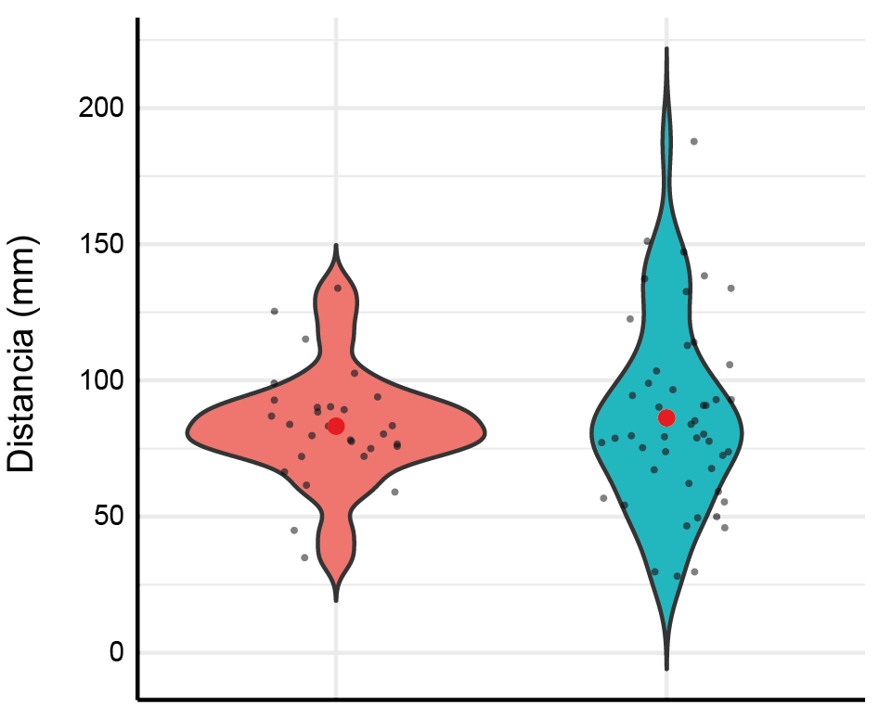
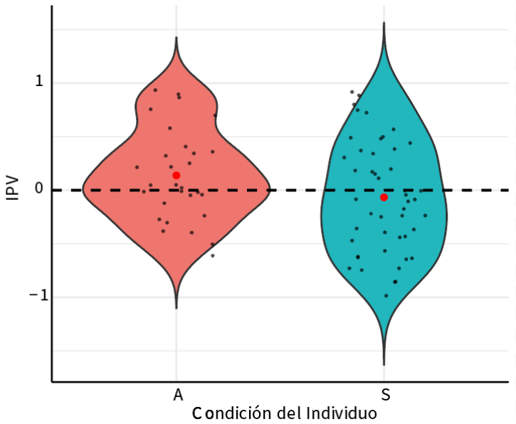
Aislados y sociales no difieren en la actividad exploratoria ni en la preferencia espacial
Período
aclimatación
Actividad exploratoria
Índice de Preferencia Visual (IPV)
n_{A}=29
n_{S}=47
n_{A}=29
n_{S}=47
A S
Condición
A S
Condición
Notes:
Media y desvío estándar del tiempo de permanencia en cada cámara (CS/CNS), para animales aislados (A) y sociales (S), en verde los individuos aislados, y en azul los individuos control. N_{aislados}=29. N_{control}=47. Poner Distancia recorrida en el gráfico. mostrar primero la actividad exploratoria, para verificar que los aislados no tengan alguna discapacitad motora (no lo vimos), en una diapo solo. Luego, pongo el IPV, con la fórmula, gracias a los datos de DLC, y muestro los sectores de la camara (en otra diapo), eso nos permite ver si testear si hay alguna preferencia por alguna camara. Si es 1 como se interpreta, lo mismo con 0 y -1. Agregar el n. Poner el diagrama en la diapo, y achicar los gráficos, poner el diagrama del tiempo, y achicar las leyendas. Indicar las interpretraciones. Poner una imagen de la camara sin los coespecificos, una imagen chiquita. Y el diagrama de tiempo en colores distintos. Aclarar que si bien no hay estímulos visuales yo estoy midiendo si hay alguna preferencia por alguna camara en especial. En base a la trayectoria medida mediante DLC. Poner la imagen del plot pose de DLC en chiquito. Poner una pregunta que motiva el experimento que vamos a mostrar ahora (hay un sesgo?), y una respuesta (no vimos una preferencia, y no hay diferencias en la actividad exploratoria). Pasamos a analizar el periodo de interaccion. Titulo: El titulo tiene que mostrar el resultado. Animales A y S no difieren en su preferencia espacial ni su actividad exploratoria

Slide 12
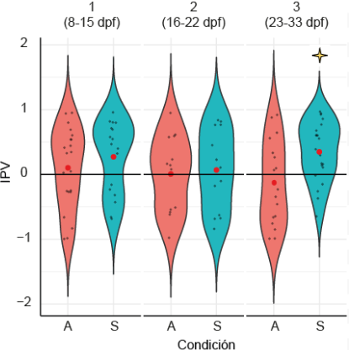
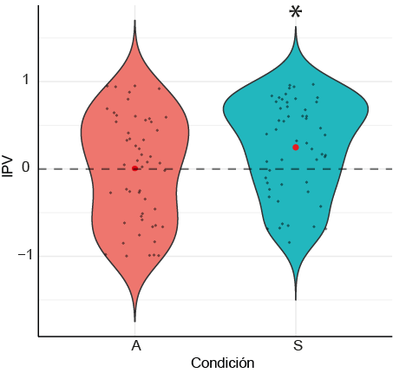
El aislamiento disminuye la preferencia social visual
Período
Interacción social
*
n_{A}=52
n_{S}=52
A S
Condición
IPV≠0 *p-valor<0.05
Notes:
IPV en función de la condición para animales aislados (A, rojo) y sociales (S, cyan). El punto rojo indica la media de la distribución. N_{aislados}=52. N_{control}=52. *p<0.05. Gráfico de violín del IPV en función de la condición a lo largo de las semanas 1, 2 y 3 para animales aislados (A, rojo) y sociales (S, cyan). S1: n_{A}=21, n_{S}=17; S2: n_{A}=14, n_{S}=14; S3: n_{A}=17, n_{S}=21. *p<0.05. Decir lo del anova y no decir que disminuye el IPV en los aislados. Concluir lo del objetivo 2 en base a esta figura. Poner una pregunta que motiva el experimento que vamos a mostrar ahora, y una respuesta. El aislamiento elimina la preferencia social visual.
Contar que los animales nadan en espejo, se mide como otro índice de interés. Poner Distancia a la barrera, poner la línea arriba. Si bien hay una tendencia general, solo en la S3 vemos que en los sociales el ipv es distinto a cero. Sacar la tabla, y juntar este grafico con la diapo anterior. No hay diferencias entre A y S por semana.

Slide 13
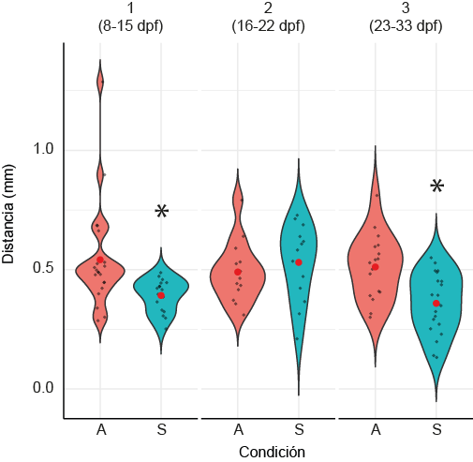
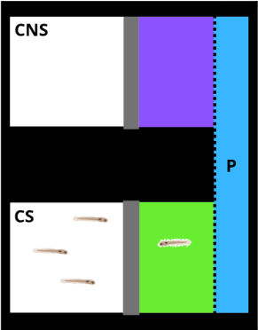
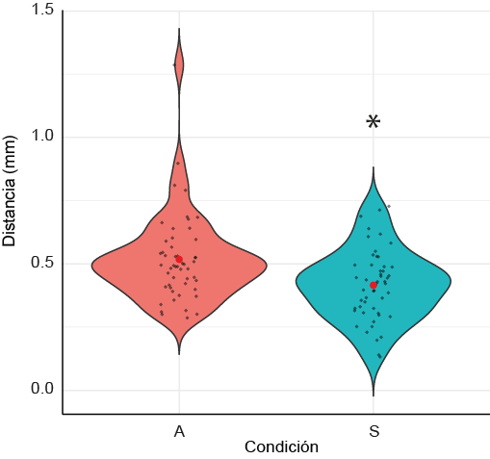
Período
El aislamiento produce un distanciamiento hacia conespecíficos
Interacción social
*
*
*
n_{A}=52
n_{S}=52
A S
Condición
*p-valor<0.05
Notes:
Juntar esta diapo y la siguiente. Poner un esquema de la arena y decir qué es lo que medí. Recuperar la imagen de los heatmaps y explicar bien que es la distancia a la barrera. No decir lo del anova. Al igual que en el analisis anterior hicimos un analisis de anova. ANOVA 2F (Cond. Social F= 10.42, p=0.002/ Semanas F= 1.77, p=0.186, Interacción: NS). Efectivamente vimos que habia una diferencia en la condicion social. Agregar una diapo más, resumiendo los resultados obtenidos para el objetivo 1 y 2, el aislamiento durante 1-3 semanas no altera la conducta exploratoria, pero si disminuye el IPV hacia conespecificos.
Poner el esquema de lascamaras primero antes de las semanas, animarlo.

Slide 14
Conclusiones parciales de los objetivos 1 y 2
Se logró establecer un paradigma de aislamiento en el laboratorio.
El aislamiento no altera la conducta exploratoria, pero sí afecta la preferencia visual por conespecíficos.
Luego de 3 semanas de aislamiento se observan diferencias significativas.

Slide 15
Objetivos
Establecer un paradigma de aislamiento social en larvas de pez cebra.
Determinar si el aislamiento social afecta la preferencia social visual.
Analizar si el aislamiento social afecta el tipo y probabilidad de ejecución de comportamientos evasivos en respuesta a estímulos auditivos y/o visuales aversivos.
Notes:
Ahora queremos ver si efectivamente esa manipulación afecta la evaluación de riesgo. Como lo medimos? Estudiamos su rta de escape, frente a estímulos aversivos vemos si deciden escapar. Su respuesta de escape es estereotipada.

Slide 16
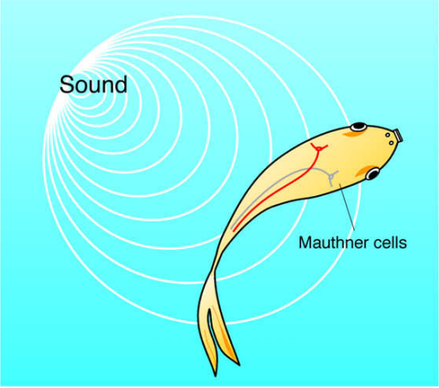
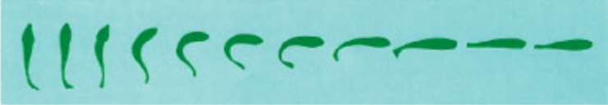
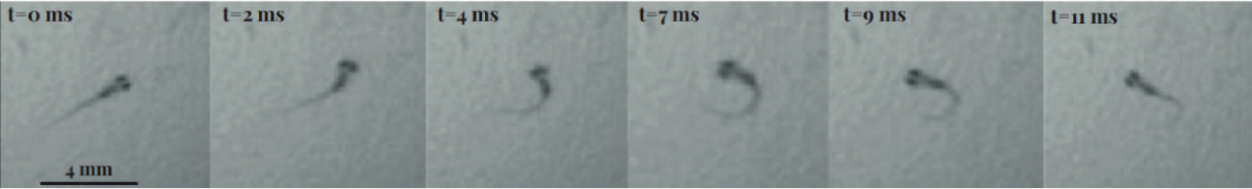
Respuesta de tipo C-start
En peces teleósteos existe una respuesta de escape muy estereotipada que se gatilla cuando hay un riesgo inminente.
Respuesta de escape explosiva en forma de C, es de corta latencia, involucra una contracción de la musculatura de un lado.
Es fácilmente cuantificable en el laboratorio.
Muy estudiada y se conocen sus bases neuronales.
Los estímulos que evocan esta respuesta son principalmente estímulos mecanosensoriales y visuales.
Notes:
Simplificar el texto,y decirlo oralmente. Cambiar lo del ángulo (puede girar en varias direcciones). Es muy robusta y es facil de evocar. Podemos identificarla en el laboratorio. Es estereotipada. Sacar los fotogramas. Mostrar la imagen del c-start, se esquematiza un adulto respondiendo a un estimulo de peligro, está escapando, si uno filma a muy alta velocidad se puede observar la silueta del pez. Lo que nosotros vemos en el laboratorio son estos fotogramas a 437 Hz, vemos que las larvas tienen el mismo comportamiento. Es necesario adquirir las imagenes a muy alta velocidad, dado que la respuesta es muy rapida. Auditivos o mecanosensoriales. vibraciones que se dan a través del agua.

Slide 17
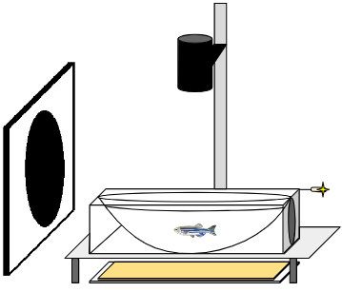
Paradigma de escape
Set-up de escape
Protocolo
Monitor
Cámara
Cada pez fue sometido a 8 ensayos de 18s. Cada uno involucró una combinación distinta de estímulos auditivos y/o visuales de forma aleatoria.
Se aclimató al pez focal durante 5 min y entre cada ensayo se dejó un intervalo de 2 minutos.
Led
aclim.
Parlante
5 min
2 min
18 s
Notes:
Conectar porque voy a buscar la integración multisensorial en la rta de escape (aclararlo mejor en la intro), integrar con lo que se estudia en el Labo, la condición de aislamiento puede hacer que varie la percepcion del peligro.. Que el objetivo tenga su propia diapo. Aclarar por qué 80 ms antes de la maxima amplitud (trabajo previos y queremos imitar lo que sucede realmente en la naturaleza). La saliencia del estimulo visual es solo un cambio en el contraste, el otro es solo un cambio en la intensidad. No meterme con el looming acá. Acá muestro un video. Poner la dinamica de los estimulos al lado del set up, rememorar la imagen del ave cazando al pez.
Cambiarle el simbolo de la lucecita al led, dado que se confunde con la significancia. Esta respuesta la registramos mediante este set-up.
Y nuestro objetivo es medir la prob. de rta
El sonido es un ciclo deHz, intenso y breve.

Slide 18
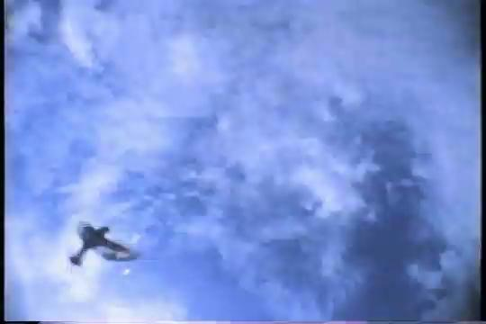
Notes:
Mostrar el video del ave cazando al pez. Acá hay un componente visual (el ave acercandose al goldfish), y al final de todo un estimulo auditivo, cuando el ave rompe la superficie del agua. Hay claves visuales y auditivas que se combinan. Estas expansiones abruptas en la retina evocan una rta de escape. Nosotros en el laboratorio usamos un monitor en el cual aparece un circulo negro pequeño que a medida que pasa el tiempo se hace mas grande hasta alcanzar una amplitud maxima.
Aprovechar que el video tiene sonido!

Slide 19
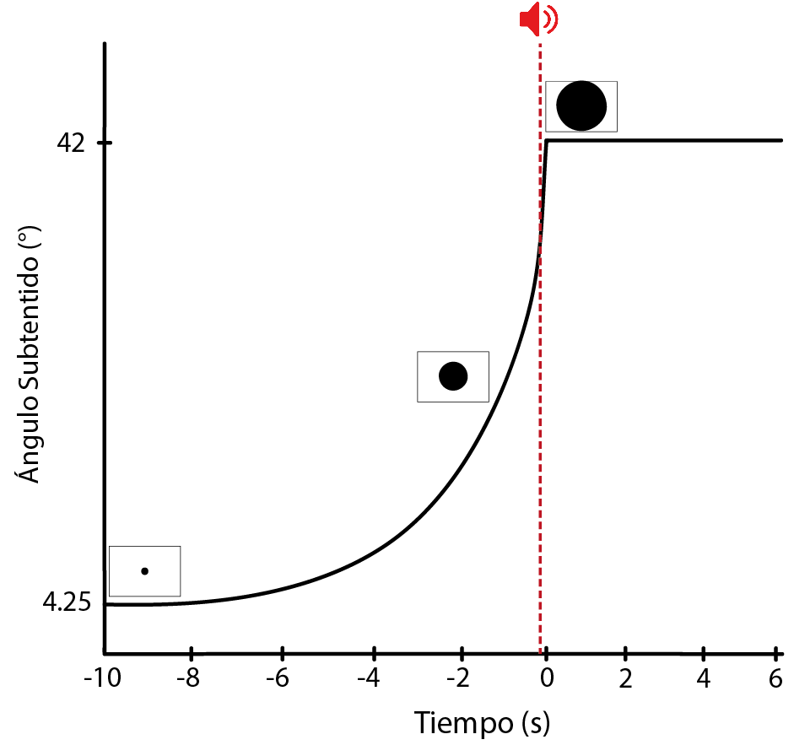
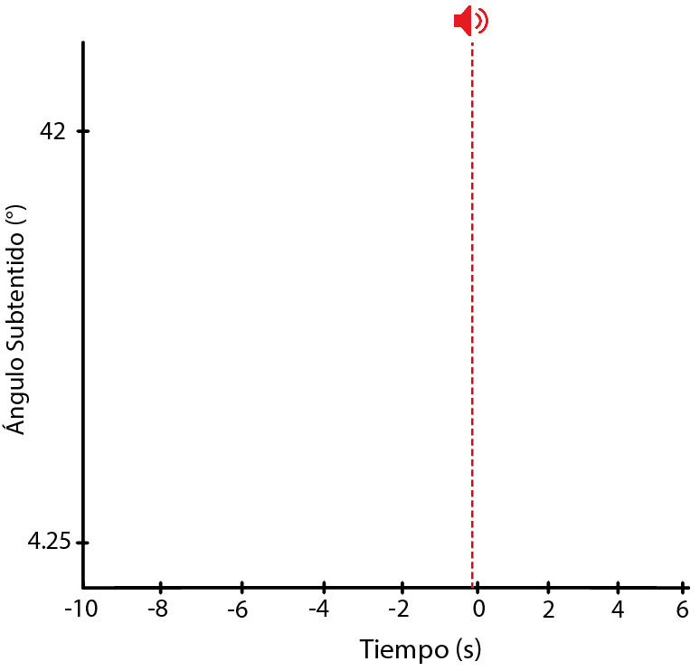
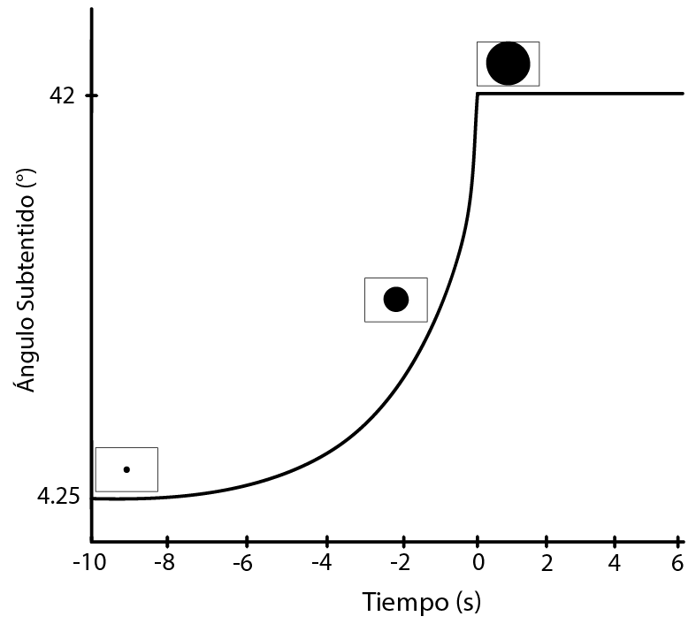
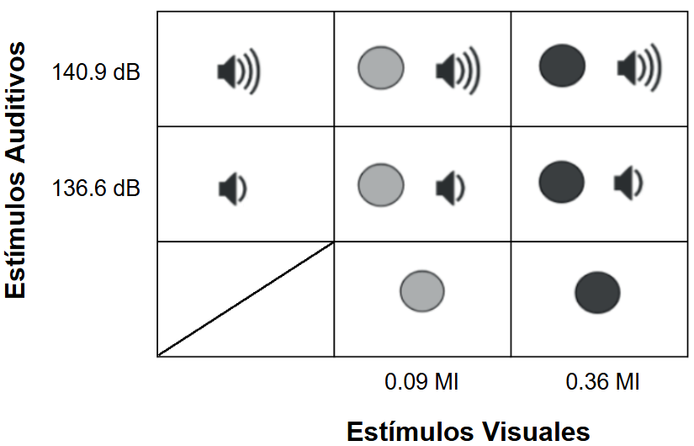


Dinámica de los estímulos
Estímulos utilizados
Fuerte
Débil
Bajo contraste
Alto contraste
Estímulo combinados
Estímulo visual
Estímulo auditivo
Notes:
Poner el video acá. Decir que analizamos la actividad exploratoria en los periodos donde no estaban siendo estimulados y no encontramos diferencias, al igual que en la arena experimental de interaccion social.
Si no defino contraste de Michelson, no hace falta poner MI. Se podría poner alto contraste o baja contraste, y lo mismo con el auditivo (alta y baja amplitud). Usar solo esta diapo en lugar de la otra. Y animar el grafico de los estimulos.
Como el objetivo en esta parte del trabajo el aislamiento social afecta la evaluacion de riesgo, quisimos evaluar estimulos de diferente intensidad. Estimulos que para los animales sociales no son peligrosos, para aislados si. Se cambio la intensidad de los estimulos unimodales, y tambien se realizo su combinacion.
En negro se grafica el tamaño angular subtendido por el estímulo en la retina (considerando al pez en el centro de la arena experimental) en función del tiempo. La línea roja discontinua indica el momento en que se presenta el estímulo auditivo, en los ensayos multimodales se presenta 80 ms antes de la expansión máxima del disco. La llave violeta representa la ventana de análisis visual/multisensorial, mientras que la llave azul representa la ventana de análisis auditiva. La prob. de rta es maxima cuando coincide. Mover la raya, Reintroducir la imagen del ave cazando al pez (situacion de escap en la vida real). Se aclimataron 5 min, intervalo entre ensayos de 2 min. presentacion de los estimulos es randomizada. Poner un esquema del protocolo. Todos los animales pasaron por los dos paradigmas el mismo dia.
El estímulo visual es muy utilizado, es un punto con una dinámica exponencial, se va agrandando. Buscar un diagrama de un estimulo auditivo.
Poner un cuadrado blanco en el eje Y parael estimulo auditivo.

Slide 20

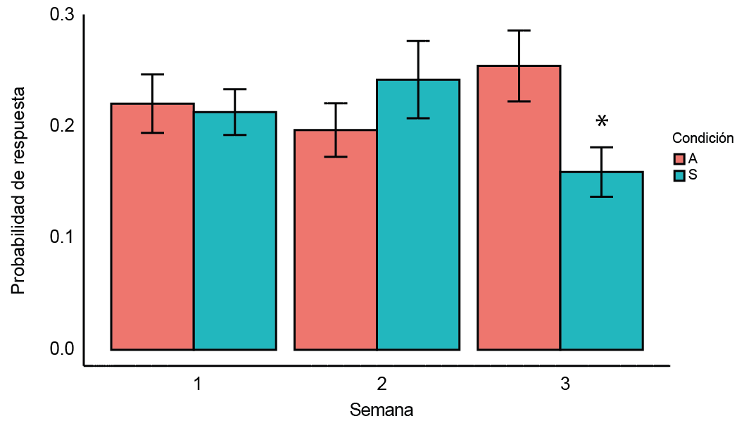
*p-valor<0.05
Animales aislados por 3 semanas tienen menores umbrales de respuesta frente a estímulos de peligro
Aislados
Sociales
*
n=26
n=24
n=19
n=17
n=25
n=18
Testeo
Testeo
Testeo
Testeo
Testeo
Testeo
Notes:
La barra roja representa el grupo de peces aislados (n=70) y la barra cyan el grupo de peces sociales (n=59). Probabilidad de respuesta en función de los períodos de aislamiento y de la condición. Las barras rojas representan el grupo de peces aislados y las barras cyan el grupo de peces control. S1: n_{A}=26, n_{S}=24; S2: n_{A}=19, n_{S}=17; S3: n_{A}=25, n_{S}=18. * p<0.05. Asterisco con una barra. Hacer la pausa, entre los dos graficos. Mostrar solo por semana. Quitar el grafico general, poner en el anexo. Teniendo en cuenta los resultados de la arena social, hicimos el mismo analisis para la parte de escape a lo largo de las semanas. independiente del tipo de estimulo. Los n ponerlos dentro edel grafico, en cada barra. Recien a partir de la 3 semana vemos diferencias entre A y S, los A tienen una prob. significativamente más grande que los S. Este resultado es central, el aislamiento modifica la preferencia visual social y la evaluación de riesgo, A tienen una mayor prob de escape con una misma bateria de estimulos respecto a los S.
Sacar la tabla. Poner un video de la respuesta de escape (este es el tipo de imagenes que nosotros obtuvimos, “acá recibe el estimulo, y vemos que la respuesta es muy rapida, si uno analiza marco a marco puede ver bien como es el c-start”). Volver a traer el esquema de los períodos de aislamiento (achicar la leyenda, muy chiquito). Encontramos solo dif. significativas en la S3 (no decir lo del anova, solo si me preguntan) y encontramos que en ese momento la prob. de rta de los A es estadísticamente mayor que los S. El aislamiento provoca que los A tengan un umbral de rta menor. Titulo:”Animales aislados por 3 semanas tienen menores umbrales de respuesta a estimulos de peligro” . ANOVA 2f: Interacción Semana-Condición: F=3.11 p-valor=0.048.

Slide 21
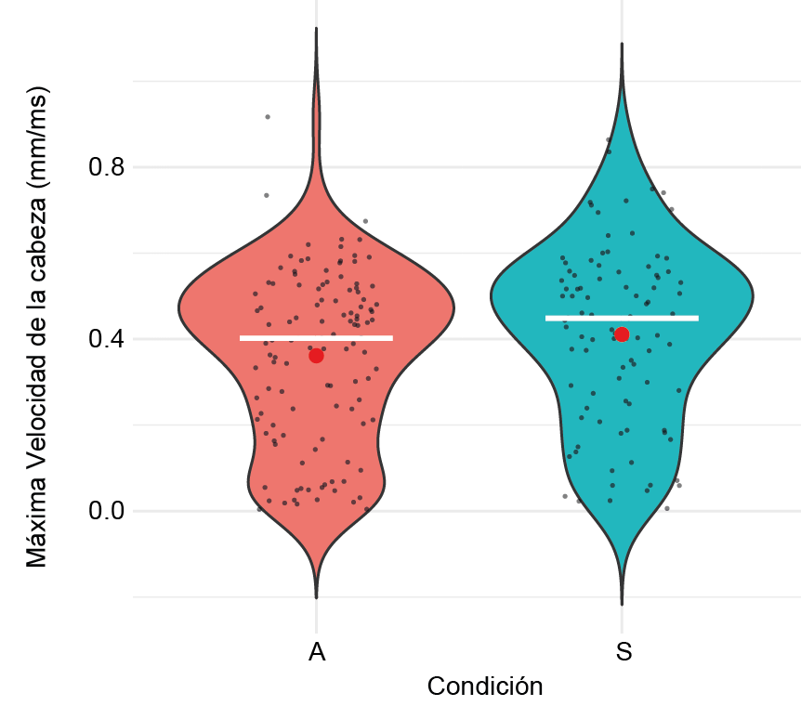
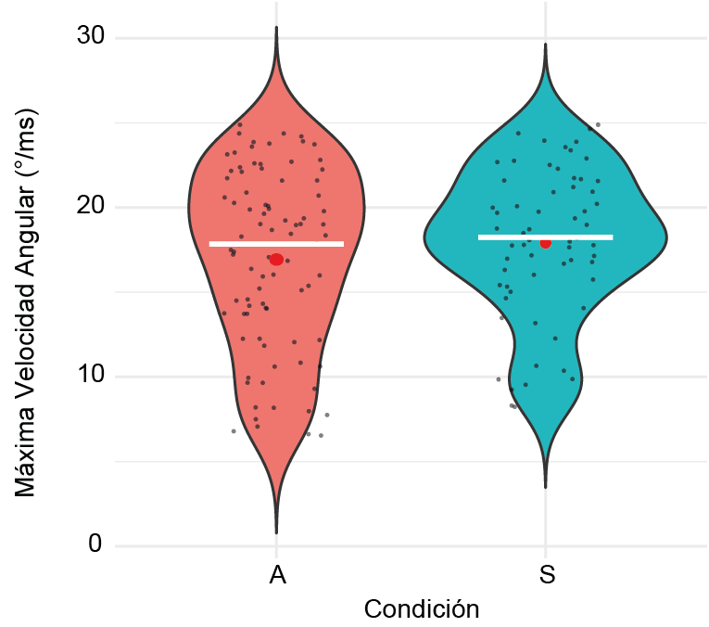
No hay diferencias en la dinámica de los C-starts entre animales aislados y sociales
n_{A}=116
n_{S}=93
n_{A}=88
n_{S}=65
Notes:
Nos preguntamos si las respuestas observadas diferian en la cinetica. no hay diferencias. El aislamiento no estaría modificando los patrones motores sino las decisiones de ejecutarlos (efecto más cognitivo). Nos preguntamos ahora si habia dif entre A y S respecto a los distintos estimulos presentados. Quiero ver si la cinetica de los escapes si es mas rapida o mas lenta.
Vimos que habia una mayor probabilidad de rta, nos preguntamos si esas rtas de escape eran diferentes en base a la cinetica, aprovechando que la tenemos muy bien caracterizada (a traves del tracking). Poner fotogramas de un cstart con los puntos de los segmentos, en base a esos puntos calculamos una cantidad de parametros para ver si diferian A vs S.
Poner una diapo de conlusiones parciales solo de escape (leerla nada más, luego de 3 semanas de aislamiento social la prb. de rta. general de A es mayor que la de los S, sugiriendo que sus umbrales de rta son mas bajos, le atribuyen mayor peligrosisdad a estimulos que los animales S no los consideran como un peligro). Luego analizamos que pasaba especificamente con cada tipo de estimulo.
Marco de DLC: con los fotogramas etiquetados.

Slide 22
Objetivos
Establecer un paradigma de aislamiento social en larvas de pez cebra.
Determinar si el aislamiento social afecta la preferencia social visual.
Analizar si el aislamiento social afecta el tipo y probabilidad de ejecución de comportamientos evasivos en respuesta a estímulos auditivos y/o visuales aversivos.
Determinar si el aislamiento social afecta la integración multisensorial.
Notes:
Con esto surge la pregunta de si la probabilidad de respuesta cambia en función del tipo de estímulos que les pasamos a los peces? Es distinto cuando le pasamos un solo estímulo que cuando les pasamos dos estímulos combinados?

Slide 23
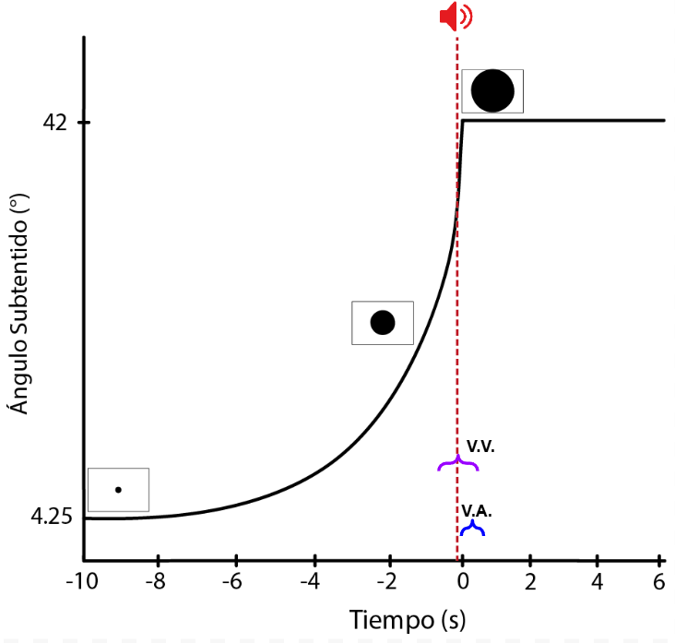
Análisis durante los estímulos multisensoriales
Notes:
No decir que queremos replicar los “experimentos” que ocurren en la naturaleza. Combinar las percpeciones unisensoriales resulta en una ventaja adaptativa para detectar a un depredador. En general los animales se benfician de poder detectar a su depredador mediante todos los sentidos. El looming remeda la expansion visual, y el auditivo en el que el predador se sumerge. Poner la tabla de los estimulos. Para los estimulos multisensoriales, contabilizamos las rtas que ocurren luego del estimulo auditivo.

Slide 24
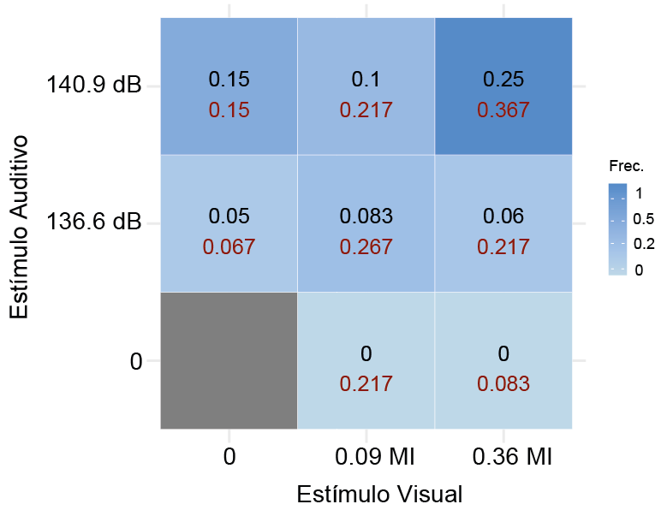
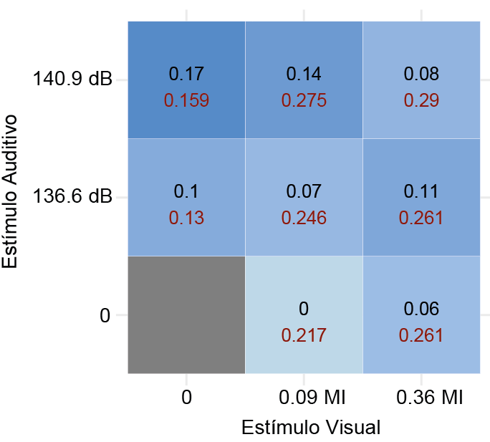

Animales aislados responden más a estímulos unisensoriales
Sociales
Aislados
Fuerte
Fuerte
Pb de Cstart
0.17
Débil
Débil
n_{S}=60
n_{A}=69
Bajo contraste
Alto contraste
Bajo contraste
Alto contraste
Notes:
Los números en negro representan la probabilidad de evocar una respuesta durante la ventana de estimulación, mientras que los números rojos representan la probabilidad de evocar una respuesta a lo largo de todo el video. en ambos grupos experimentales pero especialmente para los animales S, la diagonal, es decir la combinación de los estímulos de baja saliencia y la combinación de estímulos de alta saliencia, aumenta a medida que los componentes unimodales de los estímulos son más fuertes.En particular, si bien animales A y S no difieren en la probabilidad de respuesta para el estímulo multimodal de menor intensidad (0.09MI-136.6dB), los animales sociales tienen una respuesta significativamente mayor para la combinación multimodal de mayor intensidad (0.36MI+140.9dB, z-score: z=-3.24, p=0.012).
En base a las frecuencias observadas para los estímulos unimodales y asumiendo que no hubiera integración (es decir que la probabilidad de responder a un estímulo multisensorial resultara de las probabilidades de responder o al estímulo auditivo o al estímulo visual) se puede calcular una probabilidad esperada en ausencia de integración (PE) y partir de la probabilidad observada (PO) calcular un índice de Integración Multisensorial (Ecuación 3). Cada individuo tiene 8 ensayos, cada uno es una combinación de estímulos diferentes. Ahora bien yo me voy a enfocar en cuantos animales respondieron a X estímulo sobre el total de animales que respondieron al menos 1 vez y sin considar al freezing. Describir sololos valores en negro, agregar la escala. Siempre mostrar los sociales a la izquierda.
Traer de nuevo el esquema de los estímulos y las intensidades. Traer de vuelta la figura de la dinamica de estimulos PERO AHORA CON LAS VENTANAS DE ANALISIS. Los animales pueden responder en cualquier momento. Pero para analizar la integración multisensorial, yo considero una ventana temporal despues de la presentacion del estimulo auditivo. Cada numero representa la prob. de rta dentro de la ventana de analisis. Si responden fuera de esa ventana no las considero. Las prob de rta son mayores cuando las intensidades son mayores. Luego ir a los estímulos combinados, y ver que aumenta al prob de rta cuando se combinan en los sociales. Luego muestro a los A. En este caso, los unisensoriales aumentan cuando aumenta la intensidad, cuando se combinan no vemos ningun cambio. Para cuantificar el grado de mejora multisensorial eso pasamos a la Matriz de Integracion . Poner otra vez la tabla de los estimulos, en cada cuadrado se muestra la rta en la ventana de analisis para cada tipo de estimulo, la intensidad del celeste es funcion de la prob. Poner el n en el cuadrado gris.
Para cualquier estimulo, la prob de rta de los sociales es menor que la prob. de rta de los aislados (esto lo vimos antes para la prob. general), indicar dos ejemplos de cuadrantes. Cuando combino estimulos, para los S se ve un incremento en la prob. de rta (se integra la informacion y se mejora la prob de detectar un depredador), mientras que en los A no veo esa mejora frente a los estimulos multisensoriales.
Para cuantificar esto más especificamente calculamos un indice de integracion multis.

Slide 25

Índice de Integración Multisensorial
Estímulos combinados
Índice de Integración Multisensorial
Fuerte
Débil
IM>0: PO>PE la integración es positiva
IM=0: PO=PE no detectamos integración
IM<0: PO<PE la integración es negativa
Bajo contraste
Alto contraste
Notes:
PO unisensoriales arriba, en el IM son multisensoriales! Esto esta basado en la leyt de probabilidades independientes, es la prob, que esperariamos ver si las dos informaciones se procesan independientemente, no interaccionan entre sí.
Poner un esquema de las PO, para cada una de las combinaciones unisensoriales puedo calcular una PE asumiendo que no hay integracion multisensorial, uso la expresion matematica de la PE de 2 eventos independientes, con las PO obtenidas, y así calcular el IM. escribir las ecuaciones. Resaltar con colores lo del signo de IM.

Slide 26
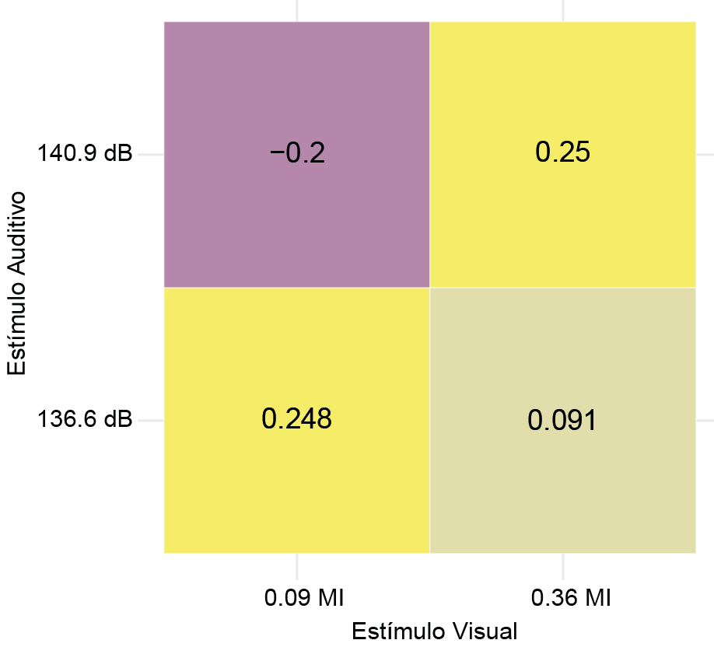
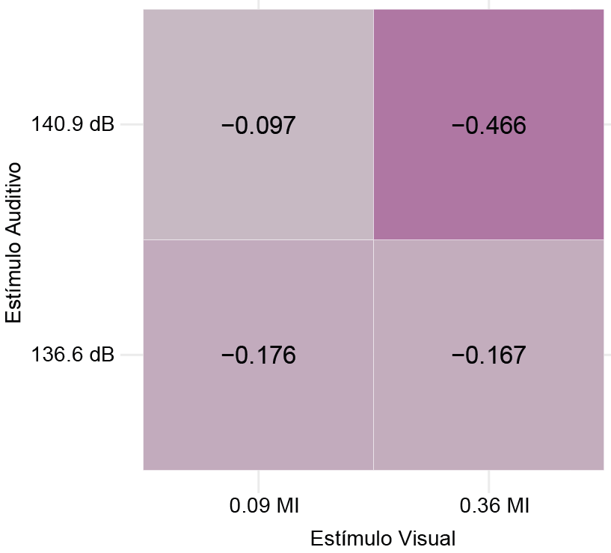

Animales aislados no muestran una mejora en la integración multisensorial
Sociales
Aislados
Sociales
Aislados
Fuerte
Fuerte
Fuerte
Fuerte
0.17
Débil
Débil
Débil
n_{S}=60
Débil
n_{A}=69
Bajo contraste
Alto contraste
Bajo contraste
Alto contraste
Bajo contraste
Alto contraste
Bajo contraste
Alto contraste
Notes:
En los individuos A en ningún caso se obtienen IM con valores positivos, lo que sugiere que la probabilidad de escapar no aumenta cuando se combinan un estímulo auditivo y uno visual. Más aún, en el caso del estímulo multimodal de mayor intensidad (más bordo oscuro), parecería haber una integración inhibitoria, es decir que los animales estarían respondiendo menos de lo que se espera si no hubiera integración. Cuando los peces S son estimulados con una combinación de estímulo visual y auditivo de alta saliencia, se observa que el índice de integración multisensorial es positivo y alto en comparación con los valores obtenidos por el grupo de peces A. Para la combinación de menor saliencia, también se observa un IM positivo aunque de menor magnitud.
En resumen, cuando estudiamos las respuestas de escape SLC y LLC en conjunto, se ve que los animales A tienen probabilidades de respuesta unisensoriales iguales o mayores a los individuos S (especialmente en lo referido a las respuestas visuales) pero que realizan una integración multisensorial inhibitoria o nula. En contraposición, para los animales S se observa una mejora multisensorial en las respuestas para las combinaciones de baja y alta intensidad de estímulos multimodales.
Describir el coeficiente de integración, no decir que los A no integran la información, integran pero hay supresión multisensorial. la tendencia es que dan positivos los sociales (solo hacer el contraste de A vs S). La prob. esperada es la prob de dos sucesos independientes. Si el indice da 0 no hay integración, si es positiva hay una mejora multisensorial y si es negativa hay supresion multisensorial. Lo que vemos es que el aislamiento social aumenta la prob de rta a partir de la 3 semana de aislamiento, y aumenta la prob de rta ante estimulos visuales, audiitvos y multi. pero en los animales A no se ve el mismo grado de integracion multi (hay una disminucion).
Hacer las matrices mas chiquitos y los numeros más grandes. Sacar el n dado que es el mismo que antes. Animar, poner primero las matrices de PO y luego que aparezcan las de IM. En los animales sociales se ven IM positivos en general, mayor integracion en los S que en los A.

Slide 27
Conclusiones parciales de los objetivos 3 y 4
Animales aislados durante 3 semanas muestran una mayor probabilidad de respuesta frente a estímulos auditivos-visuales.
Peces aislados responden en mayor medida a los estímulos por separado que a los estímulos combinados.
El aislamiento produce déficits en la integración multisensorial. Peces aislados muestran menor integración multisensorial que los peces sociales.
Notes:
Conclusion parcial del Obj 4.
Los animales A muestran menor integracion multi que los S. El aislamiento produce deficits en la integracion multi.

Slide 28
Objetivos
Establecer un paradigma de aislamiento social en larvas de pez cebra.
Determinar si el aislamiento social afecta la preferencia social visual.
Analizar si el aislamiento social afecta el tipo y probabilidad de ejecución de comportamientos evasivos en respuesta a estímulos auditivos y/o visuales aversivos.
Determinar si el aislamiento social afecta la integración multisensorial.
Analizar si una semana de aislamiento social es suficiente para afectar la probabilidad de respuesta y la preferencia visual social de peces que estuvieron anteriormente en contexto social.
Notes:
Tanto para la interaccion social como lo de escape, la conducta de los animales no es igual en el tiempo, sino que varia dependiendo del tiempo de aislamiento, las diferencias mas grandes las vimos luego de 3 semanas de aislamiento. Nos preguntamos si… (leer el objetivo)

Slide 29
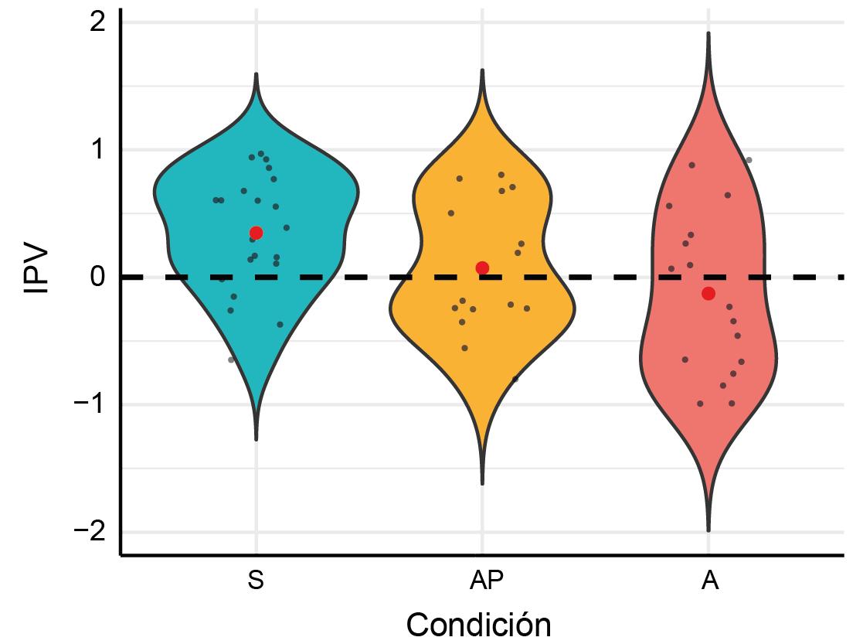
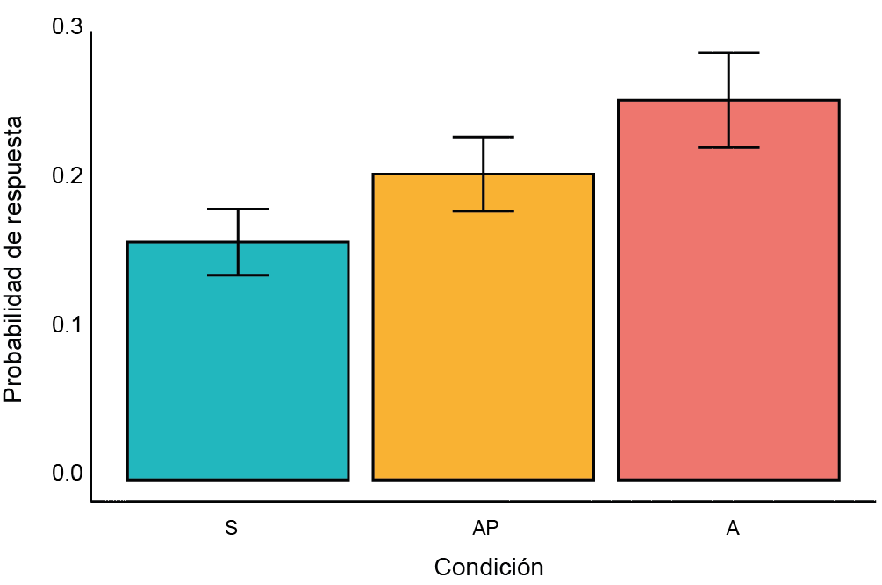
= en aislamiento
Paradigma de aislamiento parcial
= en contexto social
Testeo
n_{S}=18
n_{AP}=14
n_{A}=25
n_{S}=21 n_{AP}=15 n_{A}=17
Notes:
Para ello un grupo de 25 animales se mantuvo en condiciones sociales desde 1 hasta 15 dpf y luego fueron aislados en contenedores individuales desde el 16 dpf y se los mantuvo aislados hasta el testeo (ocurrido entre 23 y 33 dpf), es decir que estos animales se desarrollaron en condiciones control las dos primeras semanas de vida y luego fueron aislados por al menos una semana. En estos animales se evaluaron los mismos parámetros que en las secciones anteriores y se los comparó con animales A y S de la misma edad (de entre 23 y 33 dpf). Poner un codigo de color y recordar el período de aislamiento (contar la edad). Como vimos que con la 3 semana de aislamiento se veian resultados hicimos un experimento de aislamiento parcial. Poner el n y poner los esquemas de periodos de aislamiento para los sociales y los aislados, en el medio pongo AP. Como el n es menor no teniamos potencia estadistica para hacer un analisis fino para ver como cambiaban
Poner los ejes bien grandes, evitar las leyendas.
Mostrar primero el diagrama de tiempo. La conducta muestra valores intermedios para el IPV y para la prob de rta en terminos generales. No analizamos la integracion debido a un tamaño muestral pequeño (no suficiente opotencia estadistica para ver diferencias). En todo caso, pareceria que una semana de aislamiento afecta la conducta, pero no reproduce el fenotipo que observamos con peces aislados desde la eclosion.

Slide 30
Principales hallazgos
Hipótesis
*
El aislamiento temprano afecta el desarrollo normal de las áreas sensoriales, alterando la evaluación del peligro y la probabilidad de respuestas evasivas.
*
Se estableció un paradigma de aislamiento social en el laboratorio.
Peces que habían estado en contexto social mostraron un Índice de Preferencia Visual mayor con respecto a peces que estuvieron aislados.
Peces criados en un contexto de aislamiento tienen una mayor probabilidad de respuesta luego de 3 semanas de aislamiento.
Peces que estuvieron en contexto social muestran una integración positiva, mientras que para los peces aislados es negativa.
A S
Condición
Sociales
Aislados
Notes:
Cerrar la idea de cada objetivo en la última diapo de cada sector. Definir más conceptualmente, no tanto con los resultados. Sin las abreviaciones. Cambiar los experimentos a futuro, algo más general, el principal problema de la arena es que no hay un estimulo en la CNS. Agregar un control al análisis de interacción social. Este trabajo establece un paradigma nuevo en el laboratorio, abre la puerta para otras investigaciones del comportamiento social tanto en larvas como en adultos. Sientan las bases para estudiar los cambios mecanisticos mediante análisis por imaging de calcio para los peces aislados.
Reemplazar el texto por imagenes, poner el heatmap, “encontramos que el aislamiento social produce una disminucion en la preferencia visual” (mostrar el grafico de IPV general bien chiquito).
El aislamiento social disminuye la preferencia social.
Produce un incremento en la prob. de rta a partir de la 3 semana (mostrar el grafico de prob de rta por semana) y que ademas los animales A no parecen mostrar integracion multisensorial mientras que los S si.(mostrar la matriz de IM de los dos).

Slide 31
Paradigma de preferencia visual social
Enriquecer el ambiente de desarrollo.
Agregado de un estímulo visual en la Cámara No Social.
Nuevas líneas de investigación
Experimentos de imaging de calcio en peces aislados.
Efecto del aislamiento social temprano en otros tipos de comportamiento.
Efecto del aislamiento social temprano en peces cebra adultos.
Notes:
Si pongo las opciones, hablar en orden de cada una.
Modificaciones al protocolo (Criticas): agregar un esitmulo visual al paradigma social, agregar enriquecimiento ambiental (para que hayan estimulos en ambas condiciones). Controlar mejor que tipo de aislamiento es, es social solamente o es un conjunto de variables que se cambian. (Esto en otra diapo)
“Nuevas líneas de investigacion”: este trabajo sienta las bases para 3 lineas de investigacion nuevas. 1) Si podemos detectar cambios en la actividad a nivel cerebral en áreas especiifcas del SNC; 2) Se evaluo la rta de escape, pero se pueden analizar otros tipos de comportamiento, se está poniendo a punto un paradigma para evaluar el estrés crónico (passive coping); 3) Evaluar el efecto del aislamiento social en adultos (reportar lo que dije de los deficits en adultos en la intro), la toma de decisiones cambia entre A y S adultos.
Nos surgen algunas, reprodujimos lo que se hizo en el paper, pero sugerimos algunas mejoras.
No decir otros comportamientos en adultos porque habría que chequear eso con bibliografia. Se puede decir de estudiar el efecto del aislamiento en otros comportamientos de las larvas o en adultos (dado que nos dio significativo a las 3 semanas).

Slide 32
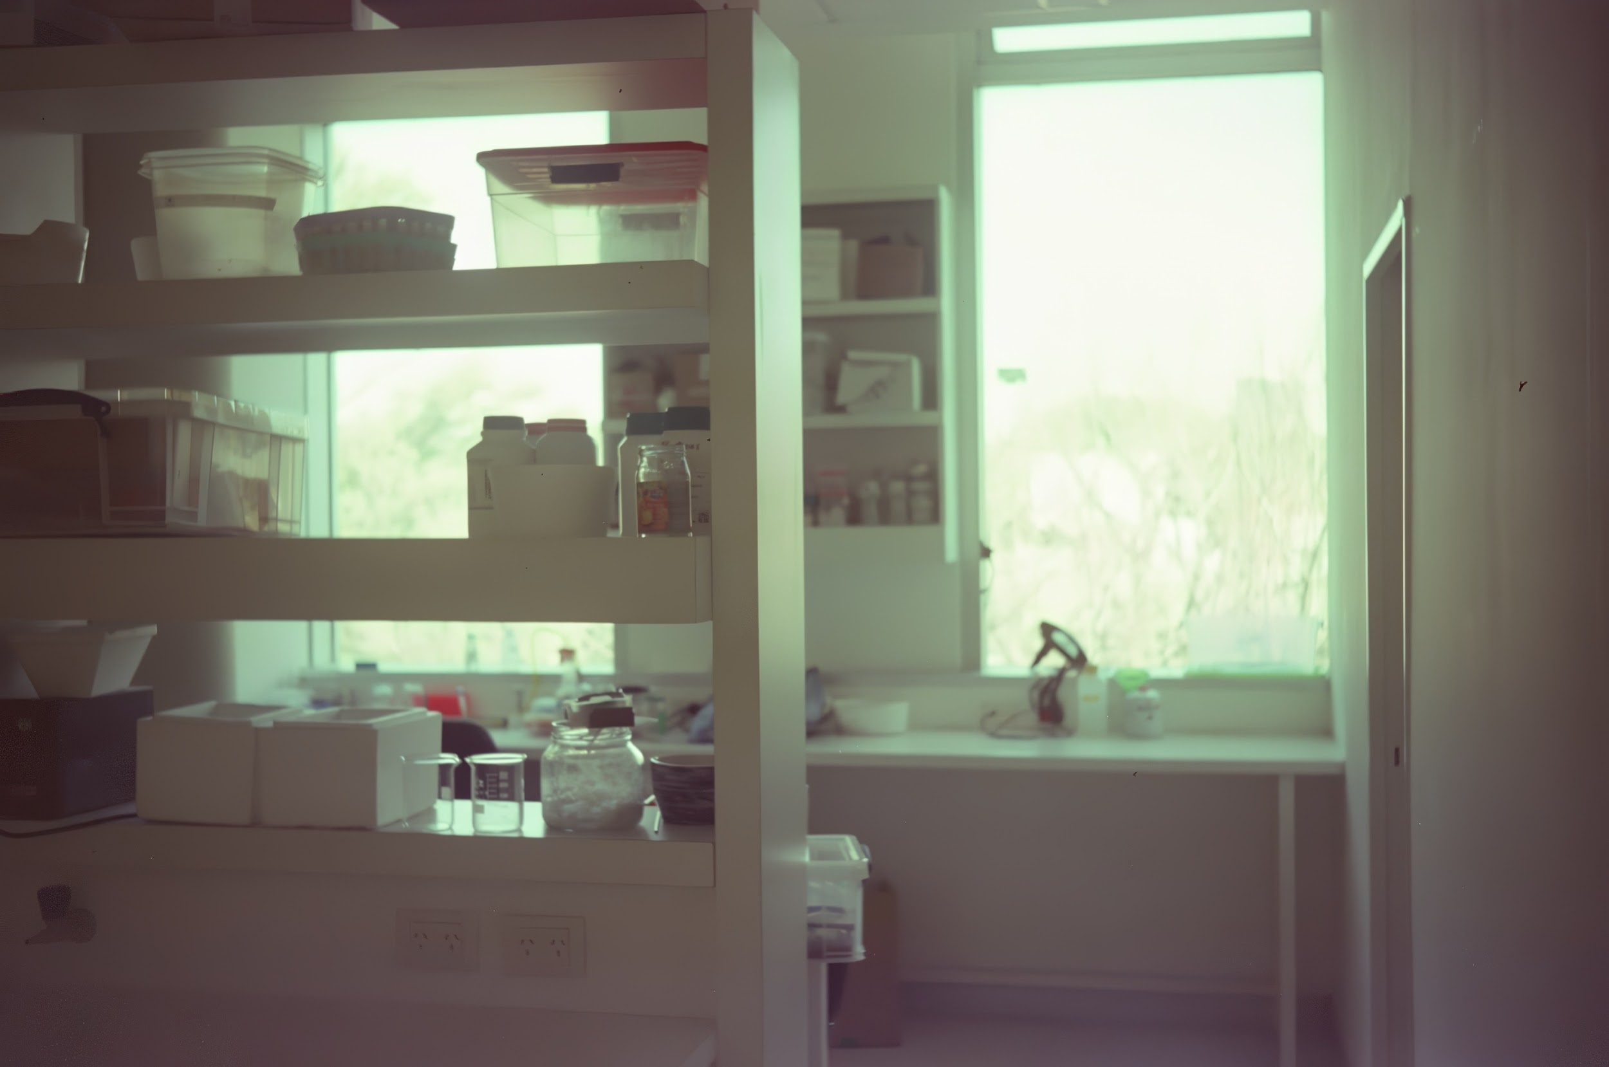
MUCHAS GRACIAS

Slide 33
Anexo

Slide 34
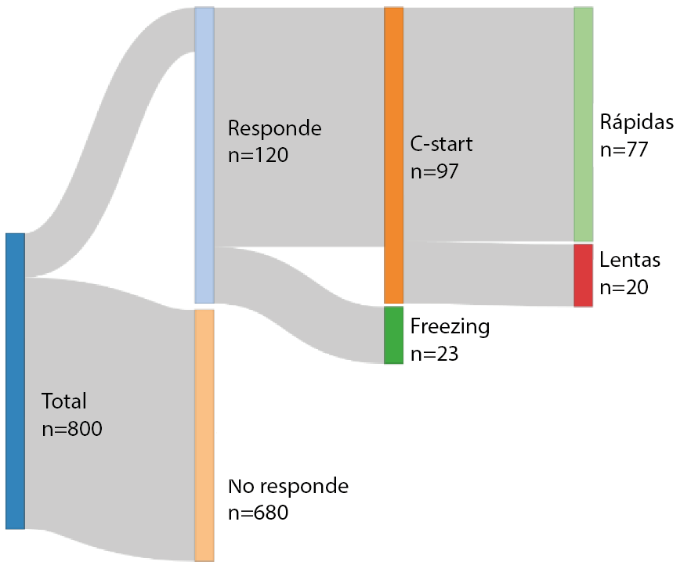
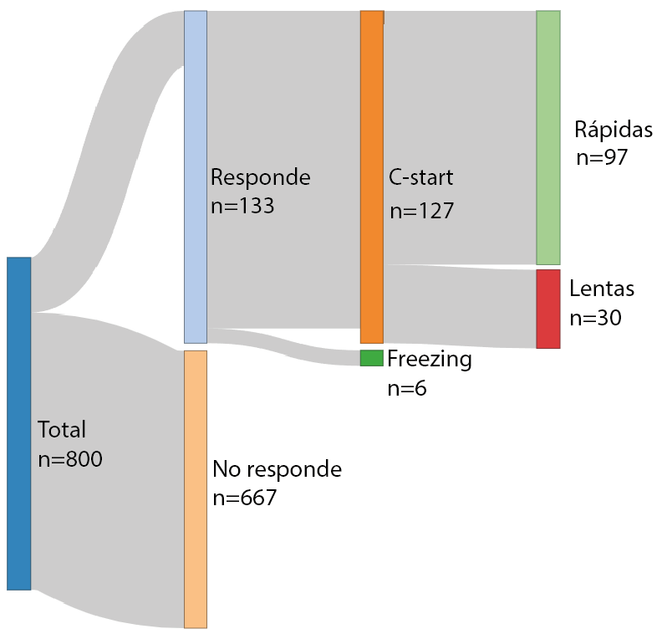
Proporción y tipos de respuesta
Sociales
Aislados
Notes:
Mejor hablar primero de los peces control primero. Quitar diapo, no hay diferencia. Meter en el anexo.

Slide 35
Notas del seminario
Explicar cómo responden los agnimales
gggg
De qué factores o estímulos escapan, explicar SLCy LLC. Sacar diapo. Respuesta más explosiva, más estudiada, estereotipada.
Ahora bien cuando nos enfocamos en el comportamiento de escape en general, escapar o no escapar no es una decisión trivial que se toma a la ligera. Por lo general los animales perciben señales de su entorno para efectuar dicha decisión, y en base a otras consideraciones (reserva energética, el estrés, u otros factores), escapan….o no. Aclarar que tambien hay factores internos!

Slide 36
 | n
 | Aislados | Sociales
Semana 1 | 21 | 17
Semana 2 | 14 | 14
Semana 3 | 17 | 21
*

Slide 37
Período de interacción social
Aislados
Sociales
*
 | n
 | Aislados | Sociales
Semana 1 | 21 | 17
Semana 2 | 14 | 14
Semana 3 | 17 | 21
*
*
*
Comparación de tukey, t=3.35, p=0.001 (asterisco)

Slide 39
Notes:
https://www.sciencedirect.com/topics/veterinary-science-and-veterinary-medicine/mauthner-cell

